Slide 1
Proiectarea
Curriculumului.
Produse curriculare

Slide 2
Cuprins
1 | Caracteristicile proiectării curriculare
2 | Statutul continuturilor in proiectarea curriculara
3 | Etapele proiectarii curriculum-ului
4 | Planurile-cadru de învăţământ
5 | Programa şcolară
6 | Manualul şcolar

Slide 3
01
Proiectarea
Curriculumului
Start!

Slide 4
Caracteristicile proiectării curriculare
Abordarea curriculară urmăreşte, cu prioritate, optimizarea raporturilor de relaţionare organică şi de corespondenţă dintre componentele structurale ale curriculum-ului: obiective educaţionale, conţinuturi curriculare, strategii de instruire şi strategii de evaluare, precum şi între acţiunile de predare, învăţare şi evaluare subordonate finalităţilor angajate la nivel de sistem educaţional şi de proces educaţional.

Slide 5
Elementele
Perspectiva curriculară a determinat regândirea programelor școlare și elaborarea de manuale școlare alternative, pe baza unei proiectări curriculare, caracterizată prin mai multe elemente.
01
02
03
focalizarea pe achizițiile finale ale invățării
accentuarea dimensiunii acționale în formarea și dezvoltarea personalității elevilor
definirea clară a ofertei școlii în raport cu interesele și aptitudinile elevului, precum și cu asteptările societății

Slide 6
I) Realizează trecerea de la programele 'analitice' (concepute ca simple inventare de conținuturi, cărora le era repartizat un anumit număr de ore, fără precizarea clară a finalităților educaționale) la programe școlare caracterizate prin centrarea demersurilor instructiv-educative pe obiective formative și prin corelarea sistemică judicioasă dintre obiective, conținuturi, activități de învățare și evaluare etc.
Notes:
Despre focalizarea pe achizițiile finale ale invățării

Slide 7
II) Stimulează demersurile didactice active și interactive, care să crească eficiența învățării școlare prin stimularea participării elevilor la activitățile educaționale, a cooperării lor cu cadrul didactic și cu colegii și prin situarea lor în centrul actului instructiv-educativ.
III) Asigură coerența națională în ceea ce privește finalitățile educaționale ale sistemului de învățământ în ansamblul său, finalitățile etapelor de școlarizare, reperele generale, principiile și standardele de elaborare și aplicare a curriculum-ului.
Notes:
Despre accentuarea dimensiunii acționale în formarea și dezvoltarea personalității elevilor
Despre definirea clară a ofertei școlii în raport cu interesele și aptitudinile elevului, precum și cu asteptările societății

Slide 8

În viziunea curriculară modernă, programele școlare sunt orientate spre dezvoltarea competențelor de nivel superior, aplicarea cunoștințelor în contexte noi și rezolvarea problemelor. Proiectarea didactică nu se mai limitează la simple inventare de teme, ci se subordonează unei viziuni curriculare ample. Conținuturile, deși importante, nu sunt centrale, ci sunt valorificate ca instrumente pentru formarea competențelor funcționale, accentuând valențele lor informative și formative.
Astfel, conținuturile sunt considerate relevante doar în raport cu finalitățile educaționale urmărite. Viziunea modernă pune elevul în centrul curriculumului, nu materia, concentrându-se pe dezvoltarea competențelor și abilităților elevului. Philippe Meirieu promovează o pedagogie axată pe procesele mentale ale elevului, subliniind importanța traducerii conținuturilor în demersuri de instruire active și interactive.

Slide 9
Procesul de proiectare curriculară implică responsabilități la nivel macrostructural (guvernamental), mezostructural (teritorial, județean) și microstructural (instituțional, la nivelul catedrelor, individual). La nivel macro, se elaborează cadrul legislativ și modelele curriculare naționale, se alocă resurse și se evaluează impactul curriculumului. La nivel mezo, se traduc orientările în modele locale, se monitorizează calitatea programelor și se oferă consultanță. La nivel micro, instituțiile dezvoltă propriile proiecte pedagogice, programe educaționale și efectuează evaluări ale curriculumului. La nivel individual, profesorii implementează activități, realizează evaluări și diferențiază curriculumul.

Slide 10
02
Interogații la care se răspunde prin proiectarea curriculumului
Start!

Slide 11
Conținuturile ca instrument
Conţinuturile nu mai constituie elementul central al activităţilor de proiectare didactică la macronivel.
Conţinuturile sunt valorificate în didactica modernă ca vehicule de formare a unor competenţe funcţionale, ca instrumente de vehiculare cognitivă, de accesare şi procesare activă şi formativă a informaţiilor.

Slide 12
Question 4
Cine?/Cui?
Ce?
În ce condiții?
De ce? / Pentru ce?
Cum se evaluează?
Cum?
Interogaţii legate de dimensiunile structurală şi funcţională ale curriculum-ului
Ce influențează calitatea programului educațional?
Agenții - profesori + elevi (Pr + El)
Conținuturi (Co)
Mediul (Me)
Strategii de evaluare (EV)
Obiective (Ob)
Strategii (St)
P.E. = f(Pr, El, Ob, Co, St, Me, Ev)
Notes:
Cui? i se adresează sau Cine? sunt subiecţii instruirii/educaţii/elevii (El), ce particularităţi
de vârstă şi individuale au, care sunt nevoile lor educaţionale, aşteptările şi interesele lor,
aspiraţiile lor, opiniile lor, care sunt interacţiunile în care ei sunt implicaţi
De ce? sau Pentru ce? este nevoie ca ei să parcurgă programul preconizat
Ce? anume trebuie predat/învăţat sau ce anume urmează să se dezvolte, să se aprofundeze,
să se multiplice
Cum? anume se vor realiza predarea şi învăţarea, în ce tipuri de activităţi vor fi implicaţi
subiecţii
In ce condiţii? spaţio-temporale, materiale şi umane urmează să se deruleze o activitate cu
eficienţă maximă.
Cum evaluăm/Cum se evaluează? efectele, rezultatele, randamentele şi progresele obţinute,
eficienţa activităţilor de predare şi învăţare. - Strategii, metode şi tehnici de evaluare obiectivă (Ev) -
strânsă corelaţie cu obiectivele educaţionale urmărite şi cu conţinuturile vehiculate

Slide 13
Sarcini fundamentale în elaborarea, aplicarea şi conducerea unui program educaţional
Stabilirea obiectivelor educaţionale în manieră operaţională;
Structurarea situaţiilor de învăţare şi prefigurarea experienţelor de învăţare şi formare
Organizarea experienţelor de învăţare -> maximizarea efectului lor cumulativ;
Evaluarea eficienţei programului educaţional -> urmărirea progreselor înregistrate.

Slide 14
Întrebări esențiale pentru elaborarea curriculumului modern din perspectiva acțională
2. Care sunt situaţiile de învăţare relevante?
1. Care sunt obiectivele educaţionale urmărite?
3. Cum este oportun să fie organizate experienţele de învăţare?
4. Care este strategia de evaluare optimă?

Slide 15
03
Etapele proiectarii curriculum-ului

Slide 16
Etapele proiectării curriculum-ului
Proiectarea curriculum-ului reprezintă o acțiune continuă, permanentă, care precede demersurile instructiv-educative, indiferent de dimensiunea, complexitatea sau durata acestora, presupunând anticiparea ansamblului acțiunilor și operațiilor angajate în cadrul activităților de instruire și educare conform finalitatilor asumate la nivel de sistem si de proces, în vederea asigurarii functionalitatii acestuia în sens managerial și strategic.

Slide 17
Etapele esențiale procesului curricular
1. Elaborarea/
proiectarea curriculum-ului
3.Evaluarea
curriculum-ului
2.Implementarea
curriculum-ului
4.Reglarea/
ameliorarea
procesului
curricular

Slide 18
Elaborarea/
planificarea
Proiectarea curriculum-ului are drept punct de pornire identificarea și analiza finalităților educaționale.
Analiza nevoilor educaționale presupune identificarea, deopotriva, a trebuințelor obiective (derivate din analiza situației țintă în care se va derula acțiunea educațională, ele putând fi stabilite și în absența subiecților educației) și subiective (exprimate chiar de către subiecții educației).
În acțiunile de selectare a conținuturilor, se va ține seamă de faptul că este extrem de importantă calitatea cunoștințelor dobândite, a competențelor formate și nu atât de mult cantitatea. De asemenea, este foarte important să se achiziționeze instrumentele cognitive necesare documentării si informării, utilizării și procesării informației.

Slide 19
Elaborarea/
planificarea
În interiorul disciplinelor de studiu selectate se realizează o organizare a conținuturilor și o programare a lor, în concordanță cu finalitățile educaționale urmărite și punând accent pe flexibilitatea și adaptabilitatea conținuturilor, se vizând următoarele:
-formularea obiectivelor educaționale sau chiar operaționale
-stabilirea tipului de experiență de învățare dezirabilă
-stabilirea formei de organizare a activității
-stabilirea unei metodologii didactice adecvate
-stabilirea sistemului mijloacelor de învătământ, elaborarea/ adaptarea materialelor didactice
-stabilirea formei de organizare a activității elevilor
-imaginarea activităților desfășurate de profesor și a activităților centrate pe elev, a responsabilităților și competențelor lor
-imaginarea strategiei de evaluare a programului educat

Slide 20
Implementarea
Presupune aplicarea în practică a programului educativ, respectiv organizarea și realizarea situațiilor de învățare și a activităților de învățare, într-o modalitate flexibilă, creatoare, valorificând resursele anticipate. Sunt importante: raportarea permanentă la obiectivele urmărite, conceperea de sarcini de lucru după criterii științifice, monitorizarea permanentă a procesului educațional și obținerea de feed-back formativ

Slide 21
Evaluarea
Presupune aplicarea în practică a programului educativ, respectiv organizarea și realizarea situațiilor de învățare și a activităților de învățare, într-o modalitate flexibilă, creatoare, valorificând resursele anticipate. Sunt importante: raportarea permanentă la obiectivele urmărite, conceperea de sarcini de lucru după criterii științifice, monitorizarea permanentă a procesului educațional și obținerea de feed-back formativ și sumat

Slide 22
Evaluarea
Etape
1.Stabilirea criteriilor și procedurilor de evaluare
În evaluarea curriculum-ului se utilizează ca și criterii obiectivele educaționale propuse, care vor fi aduse și la cunoștința studenților. În eventualitatea în care se utilizează și alte criterii, de asemenea, acestea vor fi anunțate cu claritate, la începutul activităților.
2. Realizarea evaluării
Demersurile de evaluare pot viza:
- obținerea de informații despre curriculum în ansamblu, despre pertinența, calitatea și eficiența lui
- obținerea de informații despre studenți (volumul cunoștințelor dobândite, al capacităților și competențelor formate)
- obținerea de informații despre prestația didactică a profesorului, în condițiile valorificării anumitor resurse ale instruirii.

Slide 23
Reglarea/
ameliorarea
Evaluarea se desfășoară în beneficiul tuturor partenerilor implicați în procesul curricular, sprijinindu-le actiunile, este formativă și sprijină autoevaluarea realizată de elevi. Este văzută ca un parteneriat, iar în urma evaluărilor realizate, funcție de rezultatele și informațiile obtinute, daca este cazul, se vor elabora strategii corective, pentru depășirea anumitor greșeli și strategii ameliorative.
In materie de curriculum, responsabilitățile se distribuie între patru niveluri ale sistemului educațional:
-la nivel național, guvernamental (Ministerul Educației și instituțiile de cercetare subordonate)
-în teritoriu, respectiv la inspectoratele școlare județene
-la nivelul unităților școlare
-în sala de clasă.

Slide 24
Planurile-cadru de învățământ
04
Start!

Slide 25
Produse curriculare
Produsele curriculare reprezintă ansamblul documentelor şcolare oficiale şi neoficiale, al resurselor şi al produselor care structurează în maniere specifice conţinuturile învăţământului şi care sprijină procesul curricular în calitate de instrumente de organizare a situaţiilor de învăţare şi de inducere/generare a experienţelor de învăţare. Ele pot avea caracter oficial, spre exemplu produsele curriculare principale sau nu, spre exemplu materialele didactice de suport/auxiliare sau softurile educaţionale concepute şi elaborate de cadrul didactic.
Produsele curriculare principale:
Planurile-cadru de învățământ
Planurile de învățământ
Programa școlară
Manualul școlar

Slide 26
Etapele proiectării curricumul-ului
Schimbările paradigmatice din pedagogie şi din educaţie din anii reformei au impus decizii de politică educaţională care să stimuleze participarea socială şi dreptul la opţiune. Astfel, locul planului de învăţământ unic, specific unui sistem social, politic şi educaţional autoritar, a fost luat de planurile-cadru de învăţământ, care oferă premisele flexibilizării şi diferenţierii ofertei curriculare (spre exemplu, pe filiere, profiluri şi specializări).
Trecerea de la un plan-cadru generic de învăţământ la mai multe planuri-cadru nu înseamnă o simplă diferenţiere lingvistică sau cantitativă. Ea reflectă trecerea de la un învăţământ obligatoriu, care ţinteşte asigurarea egalităţii şanselor, la un învăţământ în care elevii optează pentru a-şi continua studiile, în care nevoile educaţionale, interesele şi aptitudinile acestora devin prioritare.
Notes:
Notele vorbitorului au fost defapt prietenii facuti pe parcurs

Slide 27
Planurile-cadru de învăţământ pentru clasele I-XII reprezintă documente care stabilesc ariile curriculare, obiectele de studiu şi resursele de timp necesare abordării acestora, pentru învăţământul primar, gimnazial şi liceal, precum şi pentru celelalte forme de învăţământ - profesional, tehnic etc.

Slide 28
Planurile-cadru pentru învăţământul obligatoriu reprezintă componenta reglatoare esenţială a curriculum-ului naţional, documentul care jalonează organizarea de ansamblu şi resursele umane, materiale şi de timp ale procesului de predare-învăţare.

Slide 29
Ca documente curriculare oficiale în care se structurează conţinutul învăţământului pe niveluri de şcolaritate şi pe profiluri, planurile-cadru descriu modalitatea de organizare a timpului şcolar sub forma unor repere orare săptămânale (cuprind numărul minim şi maxim de ore) alocate pentru fiecare arie curriculară şi pentru disciplinele şcolare obligatorii ale fiecărui an de studiu.

Slide 30
Curriculum-ul nucleu cuprinde disciplinele și reperele de timp obligatorii pentru toți elevii. Diferențierea parcursului școlar este realizată prin curriculum-ul la decizia școlii, care include orele alocate disciplinelor opționale în funcție de interesele și nevoile elevilor. Schema orară particularizează planul-cadru pentru fiecare clasă, îmbinând disciplinele obligatorii cu cele opționale și indicând numărul de ore alocate acestora.
În învățământul obligatoriu, planurile-cadru optimizează intervenția pedagogică și gestionarea timpului, oferind:
Ore obligatorii pentru toți elevii, asigurând egalitatea șanselor la educație.
Ore la decizia școlii, permițând activități diferențiate pe grupuri de elevi, în funcție de nevoile și aptitudinile acestora.

Slide 31

Avantajele educaționale ale planurilor-cadru includ:
Promovarea practicilor didactice interactive.
Asigurarea unui învățământ formativ autentic.
Inducerea de schimbări democratice în practicile educative.
Proiectarea unui sistem de evaluare formativ.
Implementarea unor programe școlare flexibile și deschise.
Facilitarea implicării familiilor și a comunității locale în viața școlilor.
Principii de politică educațională:
Descentralizarea curriculum-ului: Combina curriculum-ul nucleu cu cel la decizia școlii, trecând de la un învățământ uniform la unul personalizat. Școlile au libertatea de a crea scheme orare proprii, permițând elevilor să aleagă domenii de interes și profesorilor să adapteze metodele didactice.
Flexibilizarea curriculum-ului: Necesită proiectarea unui curriculum diferențiat și personalizat, adaptat nevoilor individuale ale elevilor.
Descongestionarea: Recomandă esențializarea conținuturilor programelor școlare pentru a reduce supraîncărcarea informațională.

Slide 32
05
Programa școlară
Start!

Slide 33
Programa școlară este parte integrantă a Curriculumului Național și reprezintă un "macroproiect pedagogic" al unei discipline, structurat pe ani de studiu.
Ea detaliază elementele obligatorii de parcurs, obiectivele educaționale, conținuturile, activitățile de învățare și modalitățile de evaluare. Programele școlare sunt esențiale în proiectarea didactică, indicând obiectivele, temele, timpul afectat fiecărei lecții, metodele de predare și standardele de performanță.

Slide 34
Structura unei programe școlare concepută din perspectiva curriculară și adaptată reformei curriculare include:
Componenta generală: Valabilă pentru toate ariile curriculare, această componentă include prezentarea scopurilor, obiectivelor generale ale sistemului de învățământ, planul de învățământ, principiile didactice fundamentale și relațiile dintre diferitele arii curriculare.
Componenta particularizată: Specifică unei arii curriculare, aceasta cuprinde prezentarea disciplinei, obiectivele generale și de referință pe ani de studiu, temele de studiu, sugestii metodologice și de evaluare, standardele naționale de performanță și activitățile de învățare.

Slide 35
Competențele generale și specifice sunt ansambluri integrate de cunoștințe, capacități și abilități necesare pentru desfășurarea eficientă a activităților și rezolvarea problemelor. Acestea mobilizează și integrează resurse cognitive, afective și contextuale, ordonându-le într-un sistem coerent și eficient. Competențele specifice derivă din cele generale pentru fiecare an de studiu și sunt asociate cu unități de conținut, valori și atitudini. Curriculumul centrat pe competențe răspunde mai bine cerințelor sociale și profesionale actuale, prin focalizarea pe achizițiile concrete ale elevilor, facilitând transferul și mobilizarea cunoștințelor în diverse contexte. Specialiștii consideră că acest tip de curriculum este esențial pentru dezvoltarea personalității elevilor și pentru pregătirea lor adecvată pe piața muncii.

Slide 36
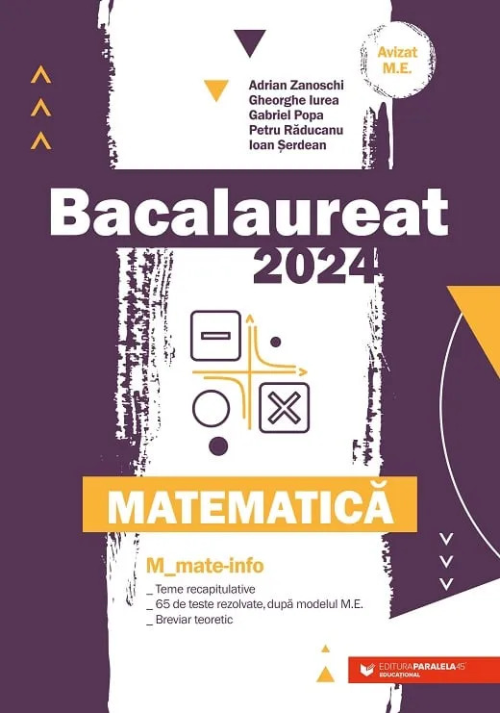
Manualul școlar
06
Start!

Slide 37
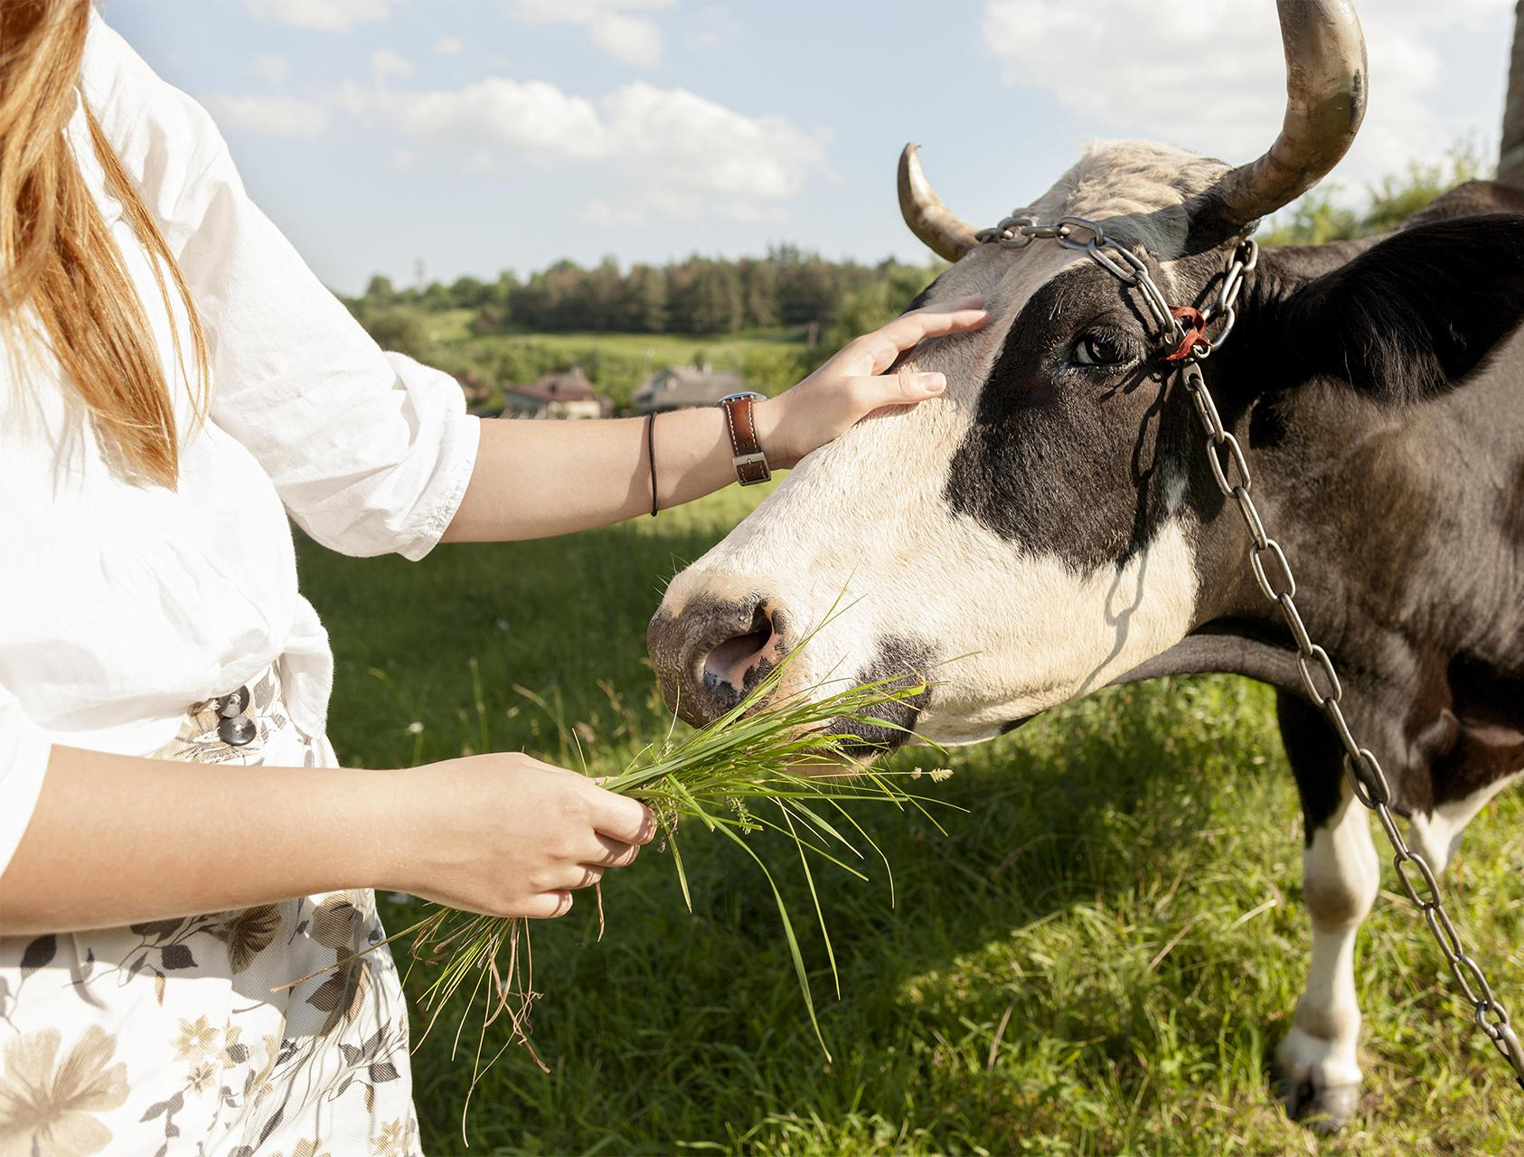
Manualele școlare organizează și concretizează conținuturile din programele școlare în unități didactice sau experiențe de învățare, facilitând relațiile educaționale dintre profesor și elev. Acestea sunt instrumente operaționale pentru elevi, detaliind și structurând temele recomandate de programă, sistematizate în capitole, subcapitole, teme și lecții. Informațiile sunt structurate logic și didactic, respectând principii didactice, psihologice și praxiologice.
Pentru profesori, manualele servesc drept ghiduri didactice, ajutând la selectarea conținuturilor științifice necesare atingerii obiectivelor educaționale. Profesorii au acces și la alte surse de informare, cum ar fi manualele alternative, cărțile, tratatele și internetul.
Pentru elevi, manualele sunt instrumente esențiale de informare și formare, contribuind la dezvoltarea gândirii, a capacităților și dispozițiilor intelectuale, volitive, morale și estetice. De asemenea, manualele sunt un mijloc de autoformare, completând studiul și reflecția personală.

Slide 38
Manuale școlare alternative
În contextul actualului curriculum, s-a făcut trecerea de la manualele unice la manualele școlare alternative, care oferă practici didactice flexibile pentru diverse obiecte de studiu. Aceste manuale alternative, disponibile pentru diverse clase și discipline, abordează și operaționalizează conținuturile în moduri diferite, contribuind la atingerea obiectivelor naționale stabilite de programele școlare.
Manualele alternative trebuie să respecte cerințele programei școlare unificate și obligatorii, asigurând dezvoltarea capacităților, abilităților și competențelor elevilor. Conținuturile sunt prelucrate și accesibilizate printr-o operație de transpoziție didactică internă, devenind astfel parte integrantă a procesului de învățare.
Existenta mai multor manuale pentru o disciplină necesită ca profesorii să aibă competențe psihopedagogice pentru a alege manualele care se potrivesc cel mai bine cu caracteristicile elevilor și stilurile lor de învățare. Aceasta democratizează învățarea, oferind autorilor de manuale și cadrelor didactice libertatea de a organiza instruirea în funcție de finalitățile și conținuturile programei școlare, particularitățile elevilor și propriile opțiuni metodologice.
Manualele școlare au mai multe funcții pentru elevi:
Informațională: Furnizează informații esențiale.
Formativă: Structurează și organizează procesul de învățare.
De ghidare: Dirijează procesul de învățare.
De auto instruire: Permite elevilor să se autoformeze.
Stimulativă: Îi motivează pe elevi în procesul de învățare.

Slide 39
Elaborarea manualelor școlare trebuie să respecte un set de condiții esențiale, clasificate în trei mari categorii: generale, de structurare și de redactare.
Condiții Generale
Acestea se referă la conținutul științific și la modul în care acesta este prezentat pentru a fi accesibil elevilor. Manualele trebuie să îndeplinească următoarele criterii:
Relevanța finalităților educaționale: Conținuturile trebuie să fie în concordanță cu obiectivele educaționale din programă.
Adaptarea la nivelul cognitiv: Conținuturile trebuie să corespundă experienței cognitive și nivelului de dezvoltare al elevilor.
Adecvarea la nevoile elevilor: Conținuturile trebuie să fie corecte, precise, actuale și prezentate gradat, de la simplu la complex.
Claritatea și aplicabilitatea: Conceptele trebuie explicate clar și să includă aplicații concrete ale conținuturilor studiate.
Diversitatea activităților: Activitățile de învățare trebuie să fie variate și să stimuleze dezvoltarea competențelor și motivația elevilor.
Formarea atitudinilor și valorilor: Conținuturile trebuie să contribuie la dezvoltarea atitudinilor sociale și morale pozitive și să ofere deschideri interdisciplinare.

Slide 40
Condiții de Redactare
Acestea se referă la stilul și tehnica de redactare, precum și la utilizarea ilustrațiilor:
Organizare logică: Conținuturile trebuie să fie organizate logic, cu un text principal structurat pe capitole și subcapitole, rezumate clare și exerciții de evaluare.
Claritate și precizie: Capitolele trebuie să fie echilibrate ca lungime și stil, iar rezumatele trebuie să fie concise și edificatoare.
Index și bibliografie: Manualul trebuie să includă un index detaliat, anexe utile, bibliografie și răspunsuri la probele de evaluare.
Lizibilitate și estetică: Formatul trebuie să fie lizibil, utilizând caractere de dimensiuni adecvate și culori diferite pentru fundal. Ilustrațiile trebuie să fie clare, precise și corect plasate în pagină, contribuind la înțelegerea textului.
* Aceste condiții asigură că manualele școlare sunt instrumente eficiente și accesibile, adaptate nevoilor educaționale și caracteristicilor psihologice ale elevilor, promovând astfel o învățare de calitate.
Condiții de Structurare
Acestea se referă la organizarea și ierarhizarea conținuturilor, precum și la abordările pedagogice utilizate:
Coerența educațională: Conținuturile trebuie să fie prelucrate conform paradigmelor educaționale actuale și să valorifice atât valențele formative cât și cele informative.
Diversitatea situațiilor de învățare: Manualul trebuie să propună diverse tipuri de situații de învățare, adaptate particularităților elevilor.
Centrarea pe elev: Activitățile de învățare trebuie să fie centrate pe elev și să încurajeze activismul acestuia.
Evaluare și autoevaluare: Manualul trebuie să includă referiri la evaluare, să ofere posibilități de autoevaluare și să sugereze metode pentru monitorizarea și optimizarea învățării.
Stimulează „învățarea învățării”: Manualul trebuie să sprijine dezvoltarea abilităților cognitive și metacognitive.

Slide 41
Curriculum
Conținutul învățământului
Cunoștințe
Aptitudini
Capacități
Abilități
Atitudini
Deprinderi
Priceperi
Comportamente

Slide 42
Bibliografie
Bocoș, M., Jucan D. (2008), Fundamentele pedagogiei. Teoria și metodologia curriculumului. Repere și instrumente didactice pentru formarea profesorilor

Slide 43
Vă mulțumim pentru atenție!
Secrier Cosmin-Daniel - info ro
Ungurean Cătălina-Iuliana - info ro
Szarics Iulia-Alexia - info en
Terebenț Roxana-Alexandra - info en

Slide 44
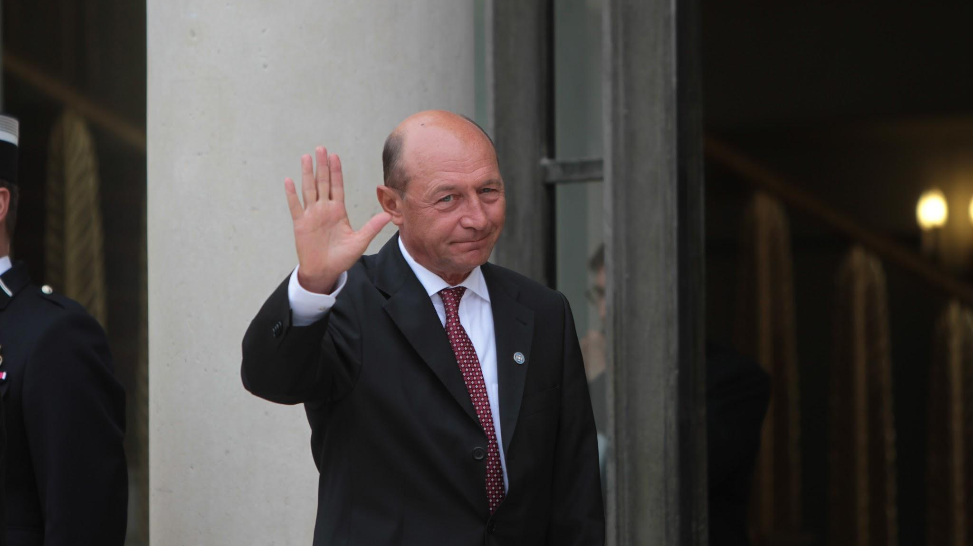
Notele vorbitorului

